Slide 1
13. gyakorlat
Deák Kristóf

Slide 2
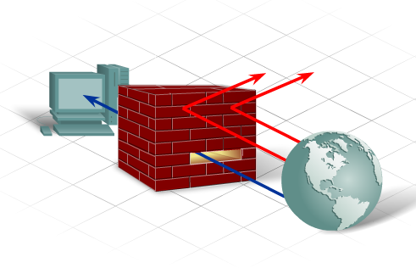
Tűzfal

Slide 3
Miért kell a tűzfal?
Csomagszűrés - az IP vagy MAC-cím alapján akadályozza meg vagy engedélyezi a hozzáférést.
Alkalmazás/Webhely szűrés - Az alkalmazás alapján akadályozza meg vagy engedélyezi a hozzáférést. A webhelyek, egy meghatározott weblap URL címe vagy kulcsszavak alapján blokkolhatók.
Állapot-alapú csomagvizsgálat (Stateful Packet Inspection, SPI) - A bejővő csomagok csak a belső hálózat állomásairól kezdeményezett kérések válaszcsomagjai lehetnek. A nem kívánatos csomagokat külön engedély hiányában kiszűri. Az SPI felismerhet és kiszűrhet bizonyos típusú támadásokat is (pl.: DoS).
Notes:
A tűzfal az egyik leghatékonyabb olyan biztonsági eszköz, mely a belső hálózati felhasználók külső veszélyektől való megvédésére rendelkezésre áll. A tűzfal két vagy több hálózat között helyezkedik el és ellenőrzi a közöttük zajló forgalmat, valamint segíti a jogosulatlan hozzáférés elleni védelmet. A tűzfal termékek változatos technikákat használnak annak meghatározására, hogy mely forgalom számára legyen engedélyezve vagy tiltva a hálózathoz való hozzáférés.

Slide 4
Tűzfal típusok
Eszköz-alapú tűzfal - az eszköz-alapú tűzfal egy biztonsági készülékként ismert célhardverbe van beépítve.
Kiszolgáló-alapú tűzfal - a kiszolgáló-alapú tűzfal egy tűzfalalkalmazás, amely valamilyen hálózati operációs rendszer alatt fut (Network OS: UNIX, Windows, Novell).
Integrált tűzfal - az integrált tűzfal egy meglevő eszköz (pl.: forgalomirányító) tűzfalszolgáltatással kiegészítve.
Személyes tűzfal - a személyes tűzfal a munkaállomáson helyezkedik el, nem LAN megvalósításra tervezték. Lehet az operációs rendszer beépített szolgáltatása, vagy származhat külső gyártótól is.

Slide 5
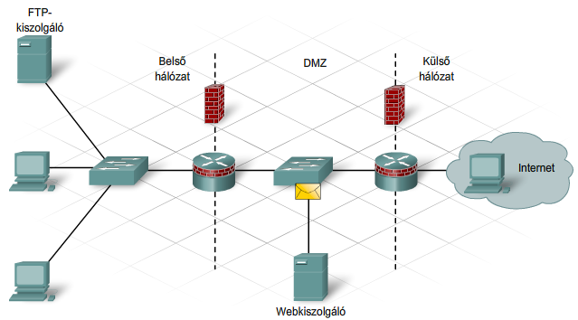
A tűzfal használata

Slide 6
Demilitarizált zóna
A demilitarizált zóna kifejezés a hadseregtől lett kölcsönözve, ahol a DMZ két haderő között kijelölt olyan terület, ahol tilos katonai tevékenység folytatása. A számítógépes hálózatok világában a DMZ a hálózat egy olyan területére vonatkozik, mely mind a belső, mind a külső felhasználók számára hozzáférhető. Biztonságosabb, mint a külső hálózat de nem olyan biztonságos, mint a belső hálózat. A belső hálózatot, a DMZ-t és a külső hálózatot egy vagy több tűzfallal különítik el. A nyilvános hozzáférésű webkiszolgálókat gyakran a DMZ-ben helyezik el.

Slide 7
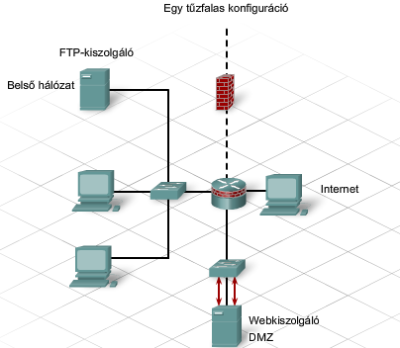
Egy tűzfalas konfiguráció
Notes:
Az egyedüli tűzfal három területtel rendelkezik, egy-egy területtel a külső hálózat, a belső hálózat, és a DMZ számára. Minden külső hálózatból származó forgalom a tűzfalhoz kerül elküldésre. A tűzfallal szembeni elvárás az is, hogy ellenőrizze a forgalmat és határozza meg, hogy mely forgalmat kell a DMZ-be, melyet kell a belső hálózatba továbbítani és melyet kell végképp elutasítani.

Slide 8
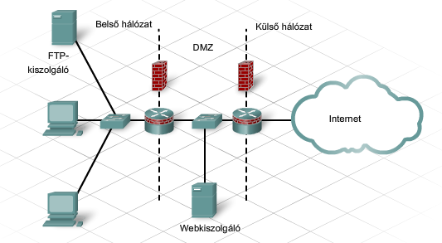
Két tűzfalas konfiguráció
Notes:
A két tűzfalas konfigurációnál egy belső és egy külső tűzfal taláható a kettőjük között elhelyezkedő DMZ-vel együtt. A külső tűzfal kevésbé korlátozó és megengedi, hogy az Internet felhasználók hozzáférjenek a DMZ-ben levő szolgáltatásokhoz valamint megengedi, hogy bármely belső felhasználó által kért forgalom áthaladjon rajta. A belső tűzfal jóval korlátozóbb és védi a belső hálózatot a jogosulatlan hozzáféréstől.
Az egytűzfalas konfiguráció a kisebb, kevésbé terhelt hálózatokhoz megfelelő. Mindemellett az egytűzfalas konfiguráció egyetlen meghibásodási ponttal rendelkezik és túlterhelhető. A kéttűzfalas konfiguráció inkább az olyan nagyobb, összetettebb hálózatok számára alkalmas melyek jóval nagyobb forgalmat bonyolítanak le.

Slide 9
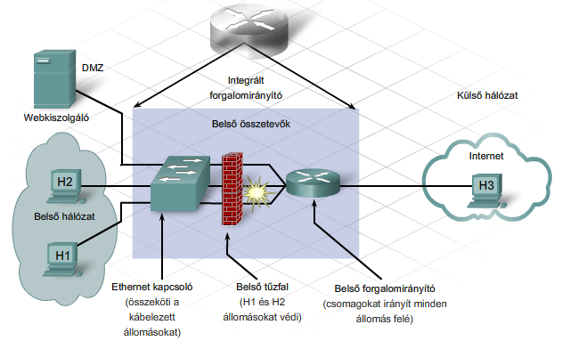
A tűzfal felépítése

Slide 10
Tűzfal konfigurálás
A gyakorlaton csomagszűrést fogunk használni, már egy jól ismert technológiával, a NAT-tal
Csoportosítás:
Külső tűzfal
a teljes helyi hálózatot részben elválasztja az internettől
Belső tűzfal
a helyi hálózatnak egy különösen védendő részét zárja el annak többi részétől (így az internettől is)
Bármilyen tűzfalmegoldást alkalmazunk is, a szakma által elfogadott alapmódszer a következő: minden tilos, kivéve, amit szabad. A vállalat igényeit pontosan ismerő rendszergazda sokat profitálhat abból, hogy pontosan csak annyit engedjen, amennyi feltétlenül szükséges.

Slide 11
Gyakorlati szabályok például
a vállalat belső hálózatán levő számítógépek internet felé irányuló valamennyi kapcsolatépítése letiltva, kivéve: a 80-as, kvázi szabvány http porton a vállalat saját weboldalát. Ezt általában elegendő az internetvonal(ak) megosztását (NAT) végző gépen tűzfalszabályként alkalmazni.
a vállalat belső hálózatán levő számítógépek internet felé irányuló valamennyi kapcsolatépítése letiltva, kivéve: a 80-as http porton és 443-as biztonságos https porton tetszőleges weboldal. Ezt szintén elegendő a NAT-olást végző gép(ek)en tűzfalszabályként alkalmazni.
a vállalat belső hálózatán levő számítógépek internet felé irányuló valamennyi kapcsolatépítése letiltva, kivéve egyes szolgáltatásokat, mint a http(s), dns, pop3, smtp, egyebek. Ezt a NAT-olást végző számítógépen az egyes szolgáltatásokhoz tartozó kimenő portok engedélyezésével tehetjük meg.
a vállalat belső hálózatán levő számítógépek egymás közötti hálózati kapcsolatépítésének korlátozása csak engedélyezett szolgáltatásokra: ilyenkor vagy vállalati switchen kell csomagszűrést alkalmazni (például a gépek között mindent letiltunk, kivéve a 137, 138, 139 portokat a fájlmegosztások elérésére), vagy ugyanezt a módszert minden egyes számítógépen alkalmazni kell egy tűzfalprogrammal.

Slide 12
ACL parancsok
permit - engedélyezés a további feltételek egyezése esetén a csomag továbbításra kerül.
deny - tiltás a további feltételek egyezése esetén a csomag eldobásra kerül.
remark - megjegyzés. Akár több megjegyzés sort tűzhetünk az Acl sorok közé.
dynamic - dinamikus lista.

Slide 13
Csomag típusok
0-255 protokoll szám
ahp Authentication Header Protocol
eigrp EIGRP routing protocol
esp Encapsulation Security Payload
gre GRE tunneling
icmp Internet Control Message Protocol
igmp Internet Gateway Message Protocol
igrp IGRP routing protocol
ip Internet Protocol
ipinp IP in IP tunneling
ipv4 Ipv4 verzió
ipv6 Ipv6 verzió
nos NOS IP over IP tunneling
ospf OSPF routing protocol
pcp Payload Compression Protocol
pim Protocol Independent Multicast
tcp Transmission Control Protocol
udp User Datagram Protocol

Slide 14
ACL címzések
any - Minden cím
192.168.1.0 0.0.0.255 - egy C osztályú tartomány
128.0.0.0 15.255.255.255 - Osztálymentes tartomány
host 152.14.11.33 - -egyetlen Ip cím
any eq 23 - minden cím amely 23-as portot szólít meg.
any gt 100 - minden cím amely a 100-nál nagyobb portot szólít meg.
any lt 100 - minden cím amely a 100-nál kisebb portot szólít meg.
any range 100 199 - minden cím amely a 100 és 199 közti portot szólít meg.

Slide 15
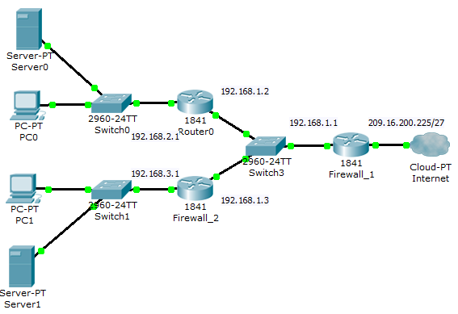
Gyakorlati példa

Slide 16
1. szituáció: A hálózat védelme hekker támadásokkal szemben
Mivel a biztonság a vállalat érdeke, a hálózat védelmére tűzfalat ajánl az internetes támadásokkal szemben. A hálózat internetről történő elérésének szigorítása elengedhetetlen.
A szükséges beállításokat adjuk meg a Firewall 1 tűzfalon

Slide 17
Parancsok
Router(config)#access-list 100 deny ip any host 209.165.200.225
Router(config)# access-list 1 permit 192.168.0.0 0.0.255.255
Router(config)#ip nat inside source list 1 interface FastEthernet0/0 overload
Router(config)#interface fastEhternet 0/1
Router(config-if)#ip access-group 100 in
Router(config-if)#ip nat outside
Router(config-if)#exit
Router(config)#interface fastEthernet 0/0
Router(config-if)#ip nat inside
Notes:
A példából az is kiderül, hogy az ip access-group 100 in parancs rendeli az ACL-t egy bemenő interfészhez.
Általában:
Az ip access-group parancsz access-group parancsot interfészkonfigurációs módban kell kiadni. Amikor egy ACL-t hozzárendelünk egy interfészhez, akkor ki kell választanunk, hogy a bejövő vagy a kimenő forgalomra vonatkozzon. A szűrés tehát az adott interfészre beérkező és a róla távozó csomagokra vonatkozhat. Annak megállapításához, hogy az ACL a bejövő vagy a kimenő forgalmat szűrje, az egyes interfészeket a forgalomirányító belsejéből kell szemlélnünk. Ezt a szemléletet mindvégig meg kell őrizni. A valamilyen interfészen keresztül beérkező forgalmat bejövő ACL, a kimenő forgalmat pedig kimenő ACL alapján szűrjük. A számozott ACL-t létrehozása után hozzá kell rendelni egy interfészhez. Számozott ACL-utasításokat tartalmazó ACL nem módosítható. segítségével a bejövő vagy a kimenő forgalom szűrésére állíthatjuk be
PAT: Amikor egy szervezet regisztrált IP-címlistája kicsi, akár csak egyetlen IP-címmel rendelkezik, a NAT akkor is képes több felhasználónak egyidejűleg biztosítani a nyilvános hálózat elérését az úgynevezett túlterheléses NAT-tal, vagy portcímfordítással (PAT). A PAT a különböző helyi címeket egyetlen globális IP-címre fordítja.

Slide 18
2. szituáció:
Most, hogy a teljes hálózat védelme biztosítva van az Internetről kiinduló forgalommal szemben, a kutatási és fejlesztési Subnet C hálózatot kell megvédeni a lehetséges belső hálózatról származó szabálysértések ellen. A kutatási és fejlesztési csoportnak hozzáférésre van szüksége Subnet B hálózathoz és az internethez egyaránt a kutatás vezetéséhez. A "B" alhálózat állomásai számára meg kell akadályozni a hozzáférést a kutatási és fejlesztési csoport alhálózatához.
A szükséges beállításokat adjuk meg a Firewall 2 tűzfalon

Slide 19
Parancsok
Router(config)#access-list 100 permit ip host 192.168.2.10 any
Router(config)#access-list 100 permit ip host 192.168.1.1 any
Router(config)#access-list 100 permit ip host 209.165.200.225 any
Router(config)#access-list 1 permit 192.168.3.0 0.0.0.255
Router(config)#ip nat inside source list 1 interface FastEthernet0/1 overload
Router(config)#interface fastEthernet0/0
Router(config-if)#ip nat inside
Router(config-if)#exit
Router(config)#interface fastEthernet0/1
Router(config-if)#ip access-group 100 in
Router(config-if)#ip nat outside
Notes:
Amennyiben csak az internetszolgáltatónktól kapott külső IP áll a rendelkezésünkre PAT konfigurációval tudunk belső hálózatos hostjaink számára internetet biztosítani. Ebben az esetben nem adunk meg poolt és a PAT-hoz használjuk a külső interface-en az overload parancsot.

Slide 20
Jegyzőkönyvhöz
http://www.cisco.com/en/US/tech/tk648/tk361/technologies_configuration_example09186a0080100548.shtml
http://www.cisco.com/en/US/tech/tk648/tk361/technologies_tech_note09186a0080094e77.shtml
http://blog.szollosi.net/index.php/2008/09/23/cisco-natpat/

Slide 21
Köszönöm a figyelmet!
Sikeres vizsgaidőszakot mindenkinek!

